Slide 1
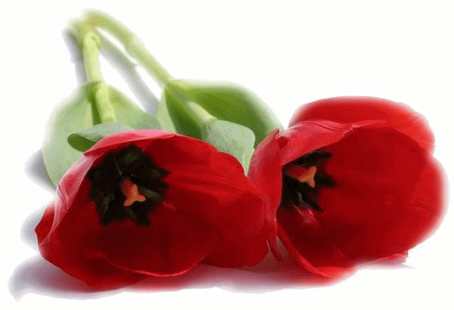
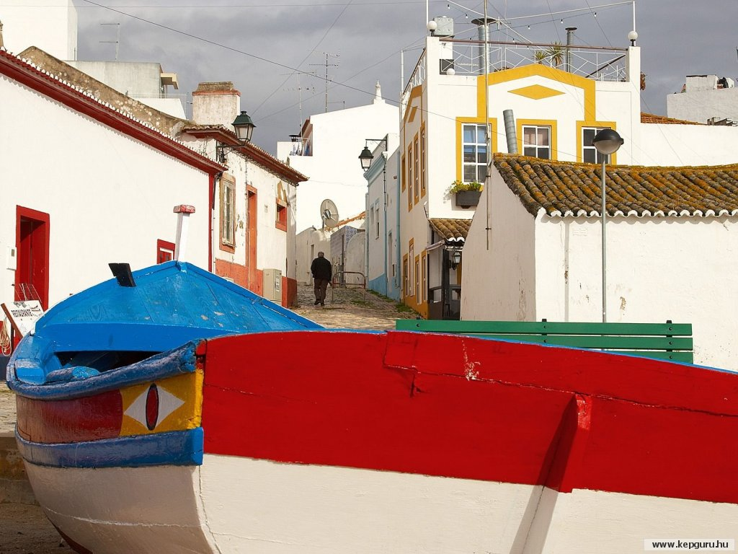
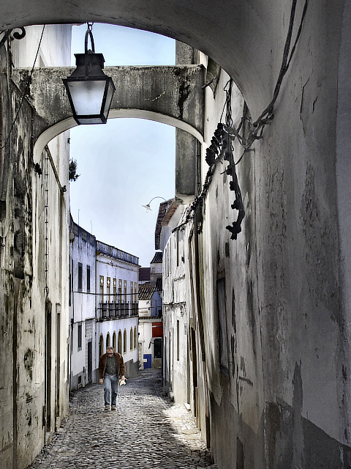
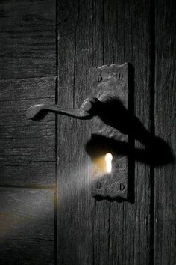
Ah,
dêem-me
rosas,
e um mar
de calma!
Minhas muitas incertezas

Slide 2
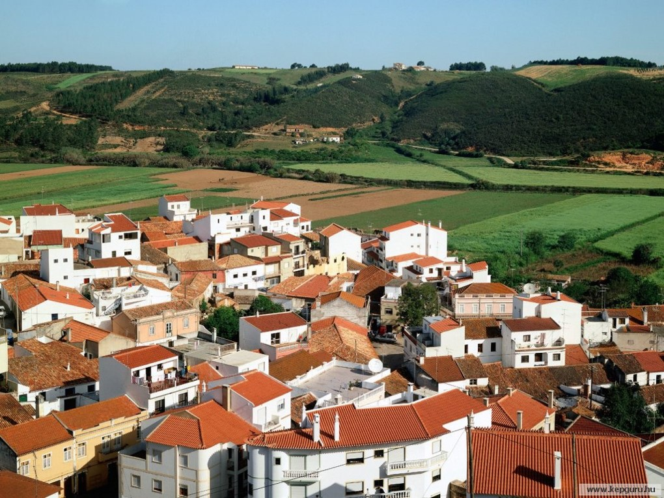
SONETO
DO POETA PORTUGUÊS
JORGE HUMBERTO
AH, DÊEM-ME ROSAS
“Por sua decisão, o texto está escrito de acordo com a antiga ortografia”
“O poeta nasce, o orador se faz”. Ninguém acontece como poeta por uma decisão pessoal. O poeta se torna criador por uma espécie de contágio, por instinto de vida.
Foi assim com Jorge Humberto, se lançou desde menino em uma aventura chamada poesia, onde em 07-08-2003, produziu mais essa maravilha.
Toninho Vendramini

Slide 3
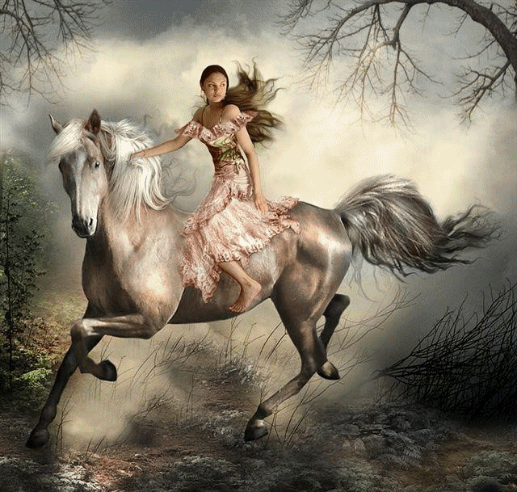
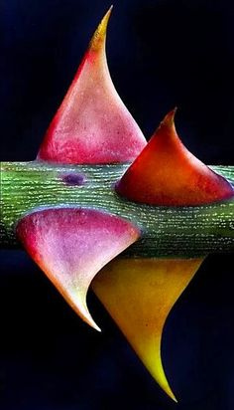
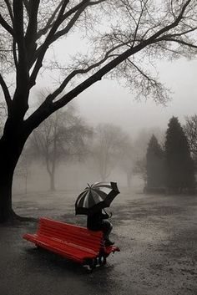
Quis Deus, que eu fosse fraca figura.
Que não tivesse
nem terras nem empresas.
Com que visto,
as
Minhas
muitas incertezas
E deu-me, por espinhos, excessiva ternura

Slide 4
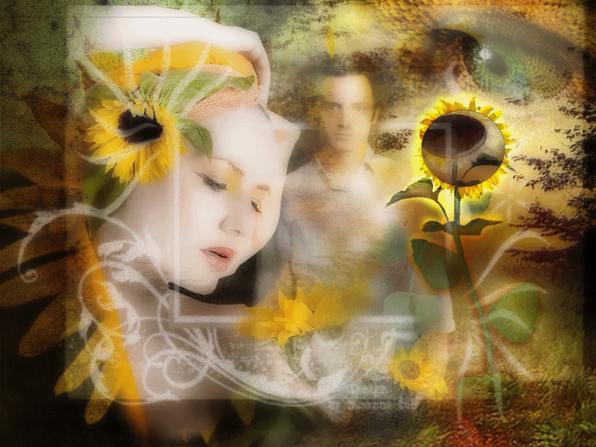
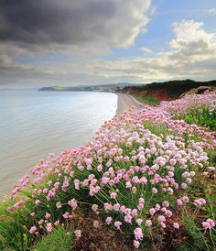

E o *vetusto caminho, de minha candura,
É uma paisagem vazia.
De mãos ilesas.
E o sono, vem sempre tarde, por esta altura,
Quando a partilha é solidão e reais certezas...
*danificado ou deteriorado pelo tempo.

Slide 5
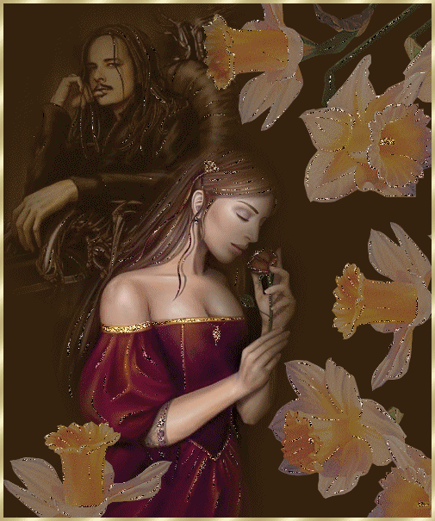
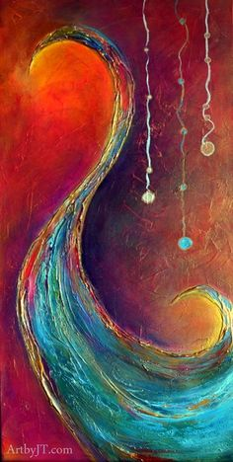


A vida, e
com
ela
o amor,
que
me enjeita.
Assim, sou dois: o que quer e o que rejeita!
E revolta-se-me o coração - a toda a hora, porvir -,

Slide 6


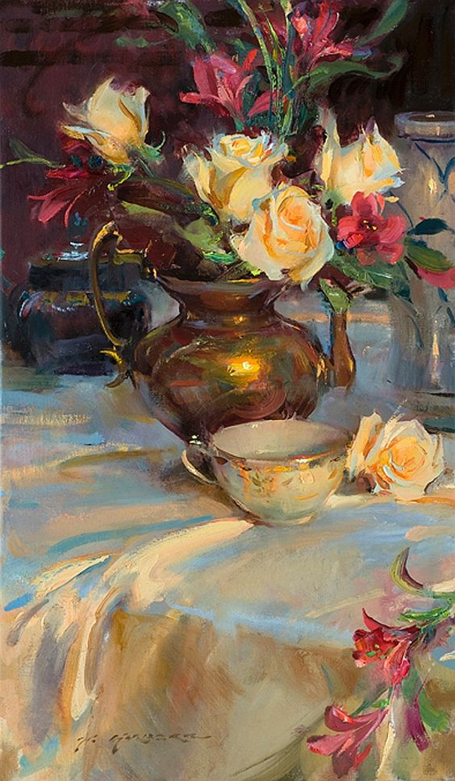
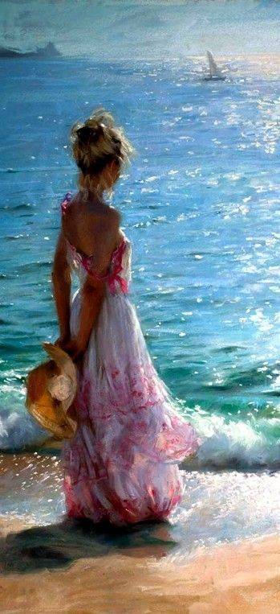

Ah, dêem-me rosas,
e um mar de calma!
Brancos braços de mulher,
onde dormir
O meu
desassossego,
a
minha
alma!

Slide 7
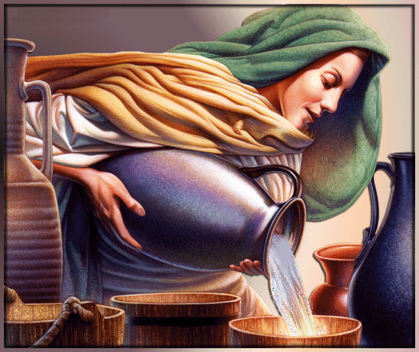

Imagens
Acervo Pessoal
Músicas
Verdes Anos
For Your Love
Encerramento
Spanish Eyes
Al Martino
FORMATAÇÃO
TONINHO VENDRAMINI
A ânfora Grega, era usada para armazenar água, vinho, azeite, mel e outros produtos. Atravessou os séculos e passou a fazer parte de decorações mais modernas de diferentes maneiras e com muito estilo! Até hoje é uma peça que vale a pena ter no visual de um ambiente.
ACESSE MEUS ESPAÇOS CULTURAIS E TORNE-SE MEU SEGUIDOR
http://vendraminiletras.blogspot.com/
www.sergrasan.com/toninhovendraminislides/
PARTICIPAÇÕES:
ACADEMIA NACIONAL DE LETRAS DO PORTAL DO POETA BRASILEIRO - ACADÊMICO 28

